Slide 1









CHÀO MỪNG CÁC CON
ĐẾN VỚI TIẾT HỌC
TIẾNG VIỆT

Slide 2
2
MÁI TRƯỜNG MẾN YÊU
3
Bài
3
HOA YÊU THƯƠNG
Tiết 3 – 4

Slide 3
YÊU CẦU CẦN ĐẠT
1. Học sinh thực hiện được:
- Quan sát, nhận biết được các chi tiết trong tranh và suy luận từ tranh được quan sát.
2. Học sinh vận dụng được:
- Hoàn thiện câu dựa vào những từ ngữ cho sẵn và viết lại đúng câu đã hoàn thiện, nghe viết một đoạn ngắn.
3. Học sinh hình thành và phát triển:
- Phát triển kĩ năng nói và nghe thông qua trao đổi về nội dung của bài đọc và nội dung được thể hiện trong tranh.
- Phát triển năng lực: năng lực tự chủ và tự học.
- Phát triển phẩm chất và năng lực chung: tình cảm đối với thầy cô và bạn bè, khả năng nhận biết và bày tỏ tình cảm, cảm xúc của bản thân, khả năng làm việc nhóm.
- Phát triển phẩm chất nhân ái.

Slide 4



5
Chọn từ ngữ

Slide 5
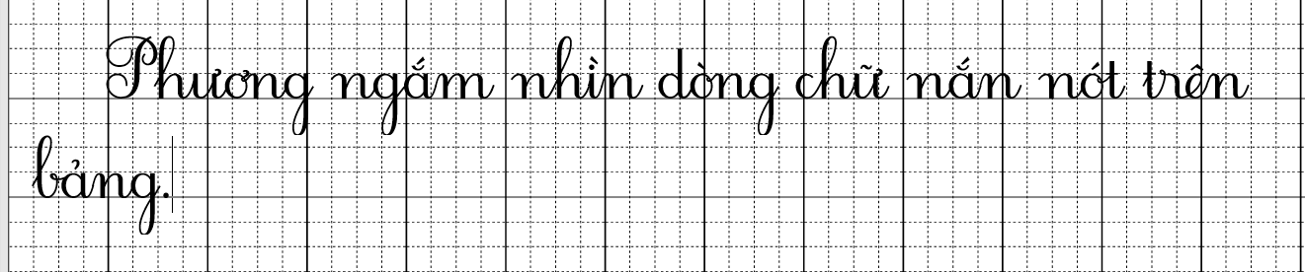
Chọn từ ngữ để hoàn thiện câu và viết câu vào vở
tô vẽ
dòng chữ
hí hoáy
(…)
Phương ngắm nhìn nắn nót trên bảng.

Slide 6
6
Quan sát tranh

Slide 7
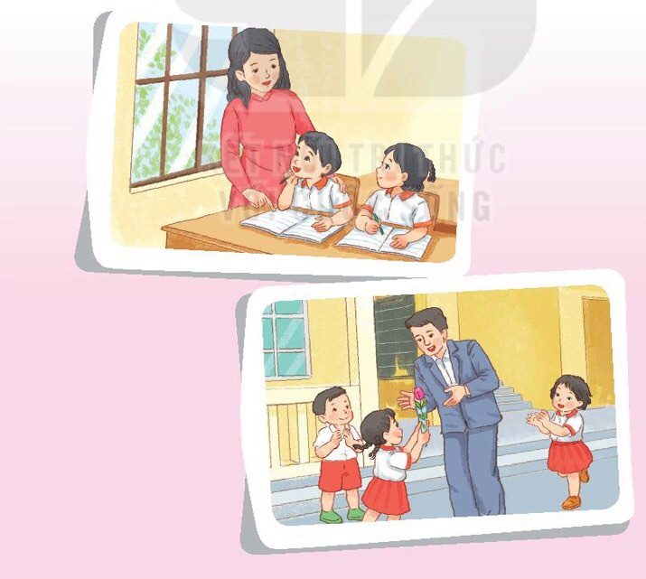
6. Quan sát tranh và dùng từ ngữ trong khung để nói theo tranh
âu yếm chúc mừng
Cô giáo âu yếm nhìn các bạn học sinh.
Các em học sinh tặng hoa chúc mừng thầy giáo nhân ngày 20/11.

Slide 8
7
Nghe viết

Slide 9
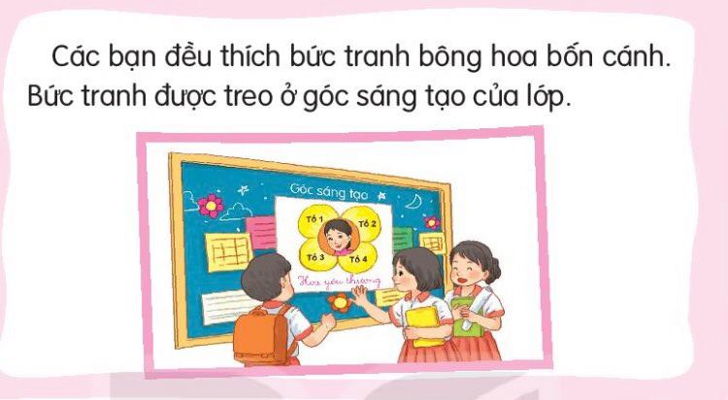
Kết thúc câu có dấu gì?
Em hãy tìm từ dễ viết lẫn trong bài.
Những chữ nào viết hoa? Vì sao?
Khi viết chữ đầu dòng, ta lưu ý gì?

Slide 10
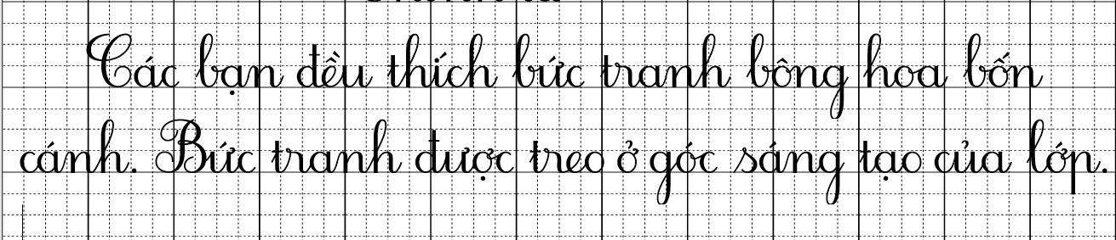

Slide 11
8
Chọn chữ

Slide 12
8. Chọn chữ phù hợp thay thế cho bông hoa
n
l
a. n hay l? ..ắn nót ánh ..ắng im ..ặng
n
gh
g
g
b. g hay gh? ….i chép ..ần gũi gọn ..àng

Slide 13
9
Vẽ

Slide 14
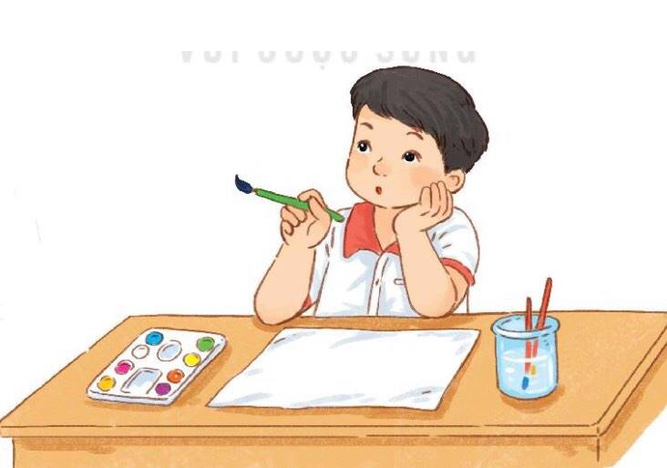
9. Vẽ một bức tranh về lớp em (lớp học, thầy cô, bạn bè,…) và đặt tên cho bức tranh em vẽ

Slide 15
10
Củng cố

